Slide 1


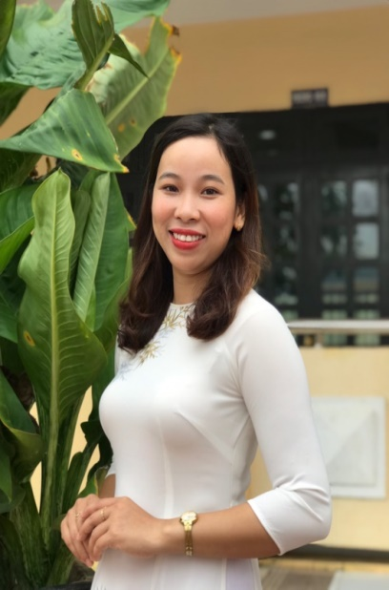


UBND HUYỆN NGHĨA HÀNH
TRƯỜNG THCS HÀNH TÍN TÂY
Nhóm KNTT
MÔN
GIÁO DỤC CÔNG DÂN 8
Giáo viên
Lê Thị Thanh Thuyền
(Quảng Ngãi)

Slide 2




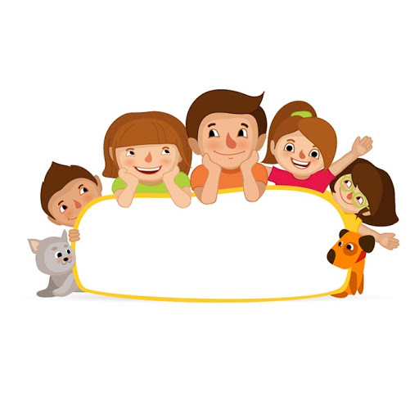
Cô Thuyền
THCS HÀNH TÍN TÂY
Bài 8:
Lập kế hoạch chi tiêu
I. KHỞI ĐỘNG

Slide 3

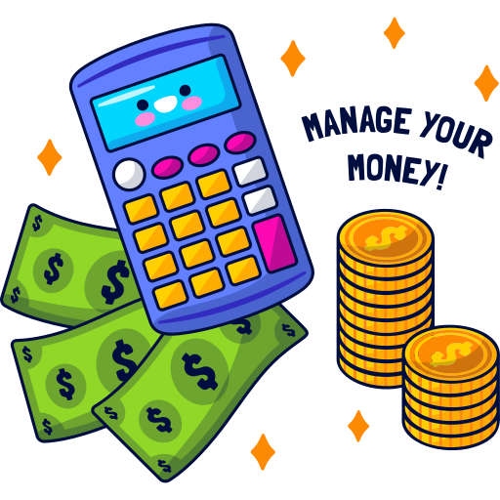
TRÒ CHƠI: GIẢI BÀI TOÁN THU CHI
Giả sử mẹ đưa cho em 150.000 đồng để mua thức ăn cho cả nhà dùng trong một ngày. Em hãy nêu phương án thực hiện nhiệm vụ này và giải thích vì sao em chọn như vậy ?

Slide 4
Cô Thuyền
THCS HÀNH TÍN TÂY
+ Phương án 1:
Rau = 10.000đ
Thịt lợn = 0,5 kg x 120.000 đ/kg = 60.000đ
Cá = 1 kg x 50.000 đ/kg= 50.000đ
Trái cây = 30.000đ
=> Tổng cộng mua hết 150.000đ
+ Phương án 2:
Rau = 16.000đ
Thịt bò = 0,2 kg x 240.000 đ/kg = 48.000đ
Đậu phụ = 20.000đ
Thịt lợn = 0,3 kg x 120.000 đ/kg = 36.000đ
Trái cây = 30.000đ
=> Tổng cộng 150.000đ

Slide 5
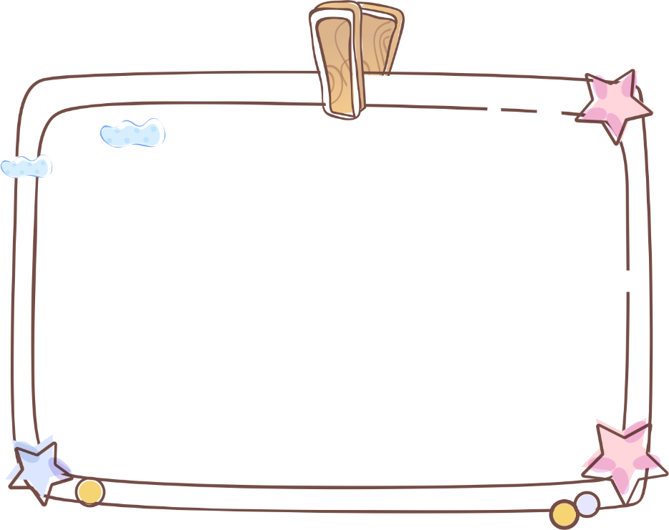



Theo em, vì sao phải
tính toán như vậy?

Slide 6
Cô Thuyền
THCS HÀNH TÍN TÂY
Bài 8:
Lập kế hoạch chi tiêu
II. KHÁM PHÁ

Slide 7
SỰ CẦN THIẾT
PHẢI LẬP KẾ HOẠCH CHI TIÊU
Cô Thuyền
THCS HÀNH TÍN TÂY

Slide 8
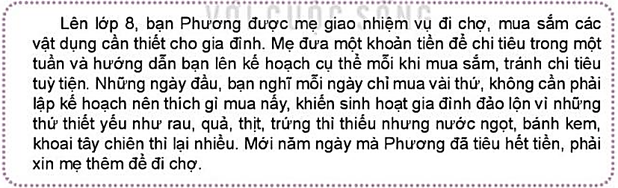
KHÁM PHÁ
1. Sự cần thiết phải lập kế hoạch chi tiêu
Đọc thông tin trong SHS tr.48 và trả lời câu hỏi

Slide 9

Kĩ thuật “Các mảnh ghép”
Giai đoạn 1
Nhóm chuyên sâu
Nhóm I : Câu a) Việc bạn Phương chi tiêu tùy tiện đã dẫn đến khó khăn gì trong cuộc sống? Nếu mẹ không đủ tiền để đưa thêm thì điều gì sẽ xảy ra?
Nhóm 2 : Câu b) Em hãy dự đoán những khó khăn có thể xảy ra nếu Phương tiếp tục chi tiêu như vậy?
Nhóm 3 : Câu c) Em hãy nêu lí do cần phải lập kế hoạch chi tiêu?
1
2
3

Slide 10




Kĩ thuật “Các mảnh ghép”
1
Nhóm I : Câu a
Nhóm 2 : Câu b
Nhóm 3 : Câu c
Giai đoạn 1
Nhóm chuyên sâu
2
3
1
1
1
2
2
2
3
3
3
Giai đoạn 2
Nhóm mảnh ghép
1
2
3
1
2
3
1
2
3
1. Chia sẻ kiến thức vòng chuyên sâu.
2. Từ trao đổi trên, em hãy cho biết Sự cần thiết phải lập kế hoạch chi tiêu.

Slide 11
Thông tin SHS tr.48
Câu c
Lập kế hoạch chi tiêu giúp cân bằng tài chính, tránh những khoản chi không cần thiết, thực hiện được tiết kiệm, góp phần tạo dựng cuộc sống ổn định, ấm no và không ngừng phát triển.
Câu a
Việc chi tiêu tùy tiện của bạn Phương đã dẫn đến sinh hoạt của gia đình bạn bị đảo lộn: những thứ cần thiết như rau, cá, thịt,... bị thiếu và 5 ngày bạn đã chi tiêu hết tiền.
Nếu mẹ không có đủ tiền để đưa thêm thì sẽ bất ổn trong sinh hoạt gia đình, có thể vay mượn tiền để đi chợ.
Câu b
Nếu vẫn tiếp tục chi tiêu không có kế hoạch sẽ dẫn đến những vấn đề: nợ nhiều hơn, không đảm bảo sức khỏe cho các thành viên trong gia đình, không có khoản tiền dự phòng cho những lúc cần thiết, không tiết kiệm được tiền để đầu tư, mua sắm những vật dụng thiết yếu trong gia đình, đi du lịch, thực hiện những kế hoạch khác,...

Slide 12

1. Sự cần thiết phải lập kế hoạch chi tiêu
- Kế hoạch chi tiêu xác định các tài khoản chi tiêu dựa trên những nguồn lực hiện có để thực hiện những mục tiêu tài chính của cá nhân, gia đình.
- Lập kế hoạch chi tiêu giúp cân bằng được tài chính, tránh những khoản chi tiêu không cần thiết, thực hiện được tiết kiệm, góp phần tạo dựng cuộc sống ổn định, ấm no.

Slide 13
CÁCH LẬP KẾ HOẠCH
CHI TIÊU
Cô Thuyền
THCS HÀNH TÍN TÂY

Slide 14
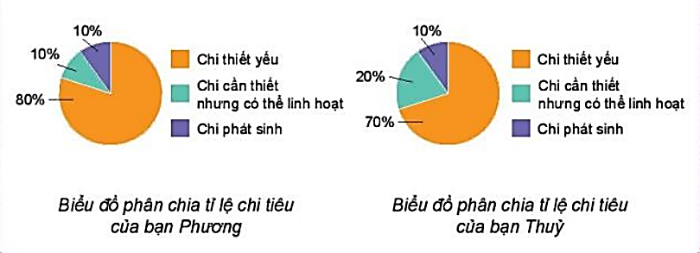
KHÁM PHÁ
2. Cách lập kế hoạch chi tiêu
Đọc thông tin trong SHS tr.49,50 và trả lời câu hỏi

Slide 15

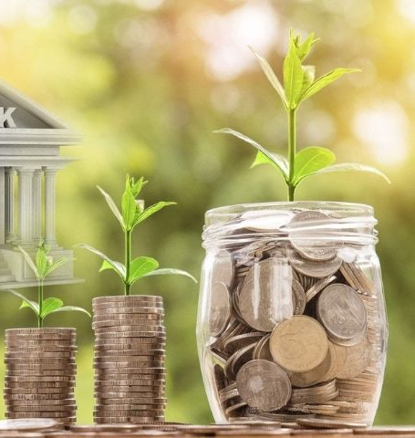
THẢO LUẬN NHÓM
Đọc các thông tin SHS tr.49, 50 và viết ra khổ giấy lớn các bước lập kế hoạch chi tiêu.

Slide 16
2. Tìm hiểu cách lập kế hoạch chi tiêu
- Các bước lập kế hoạch chi tiêu:
+ Bước 1: Xác định mục tiêu và thời hạn thực hiện dựa trên nguồn lực hiện có.
+ Bước 2: Xác định các khoản cần chi.
+ Bước 3: Thiết lập quy tắc thu, chi.
+ Bước 4: Thực hiện kế hoạch chi tiêu.
+ Bước 5: Kiểm tra và điều chỉnh kế hoạch
chi tiêu.

Slide 17

HOẠT ĐỘNG CÁ NHÂN
Em hãy tự lập một kế hoạch chi tiêu cá nhân theo các bước vừa học.

Slide 18
Cô Thuyền
THCS HÀNH TÍN TÂY
Bài 8:
Lập kế hoạch chi tiêu
III. LUYỆN TẬP

Slide 19






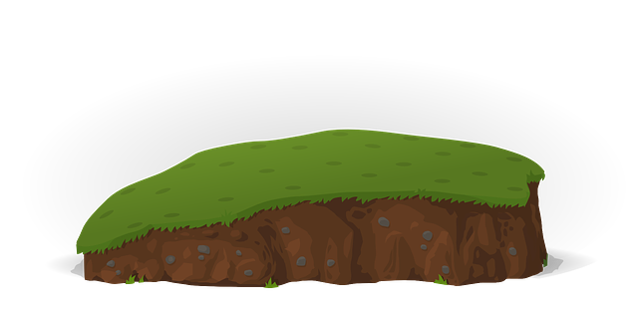




BẮT BƯỚM

Slide 20





2
1
3
4
5
CHÚC MỪNG
ĐỘI 1
CHÚC MỪNG
ĐỘI 2
10
4
4
6
6
2
8
8
10
2
ĐỘI 1
Kết thúc
ĐỘI 2

Slide 21











Nếu chi tiêu không có kế hoạch thì sẽ dẫn đến hậu quả gì?
A. Mua thừa đồ này, thiếu đồ kia; chi phí bị tổn hao bởi các khoản chi không chính đáng.
B. Tích ra được các khoản tiền tiết kiệm.
C. Có thể mua được nhiều đồ dùng mà mình yêu thích.
D. Không bị phụ thuộc ràng buộc bởi các nguyên tắc.
TRỞ VỀ

Slide 22
Khi thực hiện kế hoạch chi tiêu,
cần tập trung vào các khoản chi nào?
A. Chi phát sinh.
B. Chi thiết yếu, chi cần thiết nhưng có thể linh hoạt.
C. Chi cần thiết nhưng có thể linh hoạt.
D. Chi thiết yếu, chi cần thiết nhưng có thể linh hoạt, chi phát sinh.
TRỞ VỀ

Slide 23
Em tán thành với ý kiến nào dưới đây?
A. Sau khi đã lập được kế hoạch cần chi tiêu một cách hợp lí để thực hiện được những mục tiêu đã đề ra.
B. Chỉ cần có kế hoạch là chúng ta đã có thể có chi tiêu hợp lí.
C. Không cần kiểm tra hay thực hiện thêm bất cứ điều gì sau khi đã lập được kế hoạch chi tiêu.
TRỞ VỀ
D. Kế hoạch chi tiêu là một trong những điều giúp chúng ta có thể xóa đói giảm nghèo.

Slide 24
Sắp vào năm học, em cần mua thêm một số đồ dùng học tập nhưng số tiền tiêu vặt mẹ cho hằng ngày không quá nhiều để có thể mua được số đồ dùng mà em mong muốn em phải làm như thế nào?
A. Lên danh sách những món đồ mà mình cần mua, thực hiện tiết kiệm mỗi ngày từ số tiền mà mẹ cho để có thể mua được những món đồ mà mình cần.
B. Xin mẹ thêm tiền để mua các đồ dùng mà mình muốn.
C. Bỏ bớt các món đồ cần mua để có thể mua được với số tiền tiêu vặt mà mẹ cho.
D. Hỏi vay thêm bạn bè để có đủ số tiền cần thiết dùng để mua đồ dùng học tập khi vào trong năm học.
TRỞ VỀ

Slide 25

Ngọc muốn mua được bộ sách mới ra của tác giả Antoine de Saint-Exupéry nhưng số tiền mà Ngọc đang có chưa đủ. Theo em, Ngọc có thể thực hiện tiết kiệm chi tiêu như thế nào để đạt được mục tiêu mua bộ sách mới?
A. Ngọc có thể xin thêm mẹ tiền để mua bộ sách yêu thích.
B. Ngọc có thể kêu gọi bạn bè cùng góp tiền mua chung bộ sách.
C. Để có được tiền mua bộ sách mới Ngọc có thể tiết kiệm tiền từ các khoản tiền tiêu vặt hằng ngày, kiếm thêm một số tiền từ các kế hoạch nhỏ của bản thân.
D. Ngọc có thể lên kế hoạch xin người thân thêm tiền để thực hiện kế hoạch mua sách, vì mua sách là một mục tiêu tốt nên chắc chắn người thân sẽ sẵn sàng giúp đỡ Ngọc.
TRỞ VỀ

Slide 26



Em tán thành hay không tán thành với những
ý kiến nào dưới đây? Vì sao?
Bài tập 1
Lập kế hoạch chi tiêu chủ yếu để thực hiện mục tiêu tiết kiệm.
Đảm bảo các khoản chi thiết yếu là nội dung quan trọng trong kế hoạch chi tiêu.
Chỉ những người có thói quen chi tiêu tùy tiện mới cần lập kế hoạch chi tiêu.
Chỉ những người có ít tiền mới cần lập kế hoạch chi tiêu.

Slide 27

THẢO LUẬN THEO BÀN
Bài tập 2: Thói quen chi tiêu dưới đây hợp lí hay chưa hợp lí? Vì sao?
a) Xác định thứ tự ưu tiên những thứ cần mua trước khi đi mua sắm.
b) Xác định giá tiền những thứ cần mua.
c) Liệt kê những thứ cần mua trước khi đi mua sắm.
d) Khảo giá những loại đồ muốn mua ở vài nơi để lựa chọn nơi nào có đồ cùng chất lượng nhưng giá rẻ hơn thì mua.
e) Chỉ chi tiêu cho những việc thật sự cần thiết.
g) Chỉ chọn những đồ đắt tiền để mua.
h) Chỉ chọn mua những đồ có giá rẻ nhất.
Notes:
Vũ Thị Ánh Tuyết- Trường THCS Tô Hiệu- Lê Chân –Hải Phòng

Slide 28



XỬ LÍ TÌNH HUỐNG
  Bài tập 3:
  Nhóm 1: Tình huống a
  Nhóm 2: Tình huống b

Slide 29

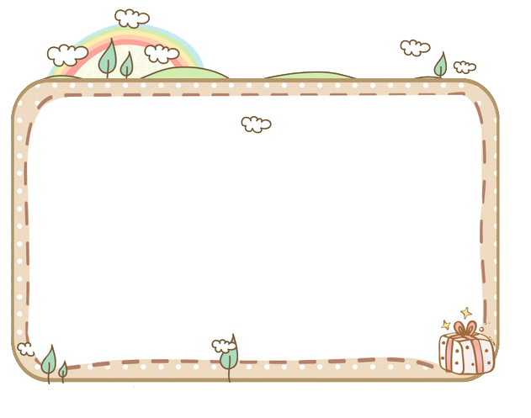


Bài tập 5:
Em hãy kể những thói quen chi tiêu của mình và cho biết thói quen chi tiêu nào chưa hợp lí.
Giải thích vì sao?

Slide 30
Cô Thuyền
THCS HÀNH TÍN TÂY
Bài 8:
Lập kế hoạch chi tiêu
IV. VẬN DỤNG

Slide 31

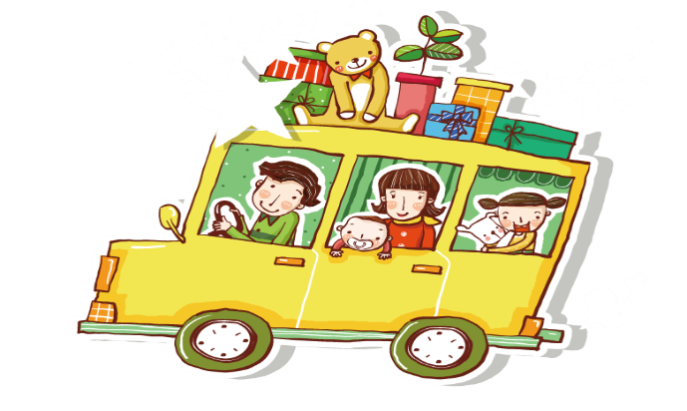
HOẠT ĐỘNG DỰ ÁN
Nhóm 1,2: Em hãy lập và thực hiện kế hoạch để khắc phục thói quen chi tiêu chưa hợp lí.
Nhóm 3,4: Em hãy viết bài chia sẻ về một thói quen chi tiêu hợp lí mà em tâm đắc.

Slide 32
Chúc các em
học tốt!

Slide 33
Cô Thuyền
THCS HÀNH TÍN TÂY
Xin chào
và hẹn gặp lại
ĐT: 036.730.7953
Lê Thị Thanh Thuyền – THCS Hành Tín Tây
Nghĩa Hành – Quảng Ngãi

